Slide 1
Sciences de la vie et de la terre
1 AC
5
Chapitre 2
La Terre en tant que système.
Tâche 2
Décrire quelques facteurs influençant la répartition de l’eau de Terre

Slide 4



Slide 5

Chapitre 2: La Terre en tant que système.
Séquence 1: L’atmosphère une composante de la Terre.
Séquence 2 : L’hydrosphère, une composante de la Terre.
Tâche 1
Décrire la répartition de l'eau sur Terre selon son état physique et sa nature.
Tâche 2
Décrire quelques facteurs influençant la répartition de l’eau sur Terre.

Slide 6
Tâche à réussir
La tâche à réussir pendant la séance :
Décrire quelques facteurs influençant la répartition de l’eau sur Terre.
Les facteurs climatiques
L’altitude
La perméabilité
Pluies
Neiges
Eau souterraine
Notions clés
Stratégies et outils didactiques
Les stratégies enseignées pendant le modelage et pratiques pendant la séance sont :
Identification des caractéristiques mesurables de la répartition de l’eau.
Comparaison des caractéristiques mesurables entre deux endroits.
Explication de la différence de disponibilité des eaux entre les deux endroits.
Les outils sont :
Document.
Carte lexicale.
Fiche technique.
Eléments de feedback
Pendant le feedback, attirer l’attention des élèves sur les erreurs fréquentes :
Croire que la pluie tombe de manière égale dans toutes les régions du monde, négliger l’influence du climat et du relief dans la répartition de l’eau, ainsi que sous-estimer l’impact des activités humaines sur la disponibilité et la répartition de l’eau.

Slide 7
Le feedback ne doit pas être un jugement sur l’élève ni sur ses capacités
Le feedback est une opportunité d’apprentissage pour les élèves en exploitant des erreurs ou de bonnes réponses
Le feedback permet aux élèves d’être conscients des critères de réussite d’une tâche
Le feedback encourage les élèves à identifier les erreurs à ne pas reproduire, ou alors les bonnes pratiques à renforcer
Demander aux élèves de justifier leurs réponses et de verbaliser leur raisonnement
Donner des feedbacks aux élèves de manière instantanée à chaque fois que l’occasion se présente (ne pas laisser passer des erreurs)
Donner un feedback spécifique, détaillé et objectif aux élèves:
  « Voici pourquoi c’est une bonne réponse »; « Voici ce que tu as bien fait … »
  « Voici pourquoi c’est une réponse incomplète. Voici l’erreur »
Ne pas donner de feedback ou donner du feedback de manière occasionnelle seulement
Donner un feedback générique sans préciser pourquoi: « Bien »; « C’est faux » ; « Excellent »
Porter un jugement de valeur sur l’élève: « Tu es intelligent »; « Tu es paresseux »; …
S’adresser uniquement à l’élève concerné
« Banque des pratiques pédagogiques efficaces »

Slide 8
10 min
10 min
05 min
10 min
10 min
05 min

Slide 9
10 min

Slide 10
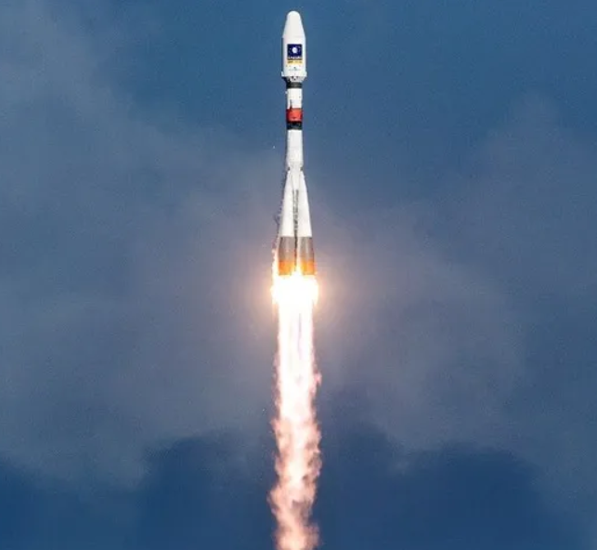
Bonjour! Prêts pour démarrer notre séance? Allons-y!

Slide 11
2 min

Slide 12




Qui peut me rappeler la signification de ces icônes?
Demander à 3 élèves au hasard

Slide 13

Parfait !!
Demander à 3 élèves au hasard
Je travaille en binômes
Je passe au tableau

Slide 14
4 min

Slide 15

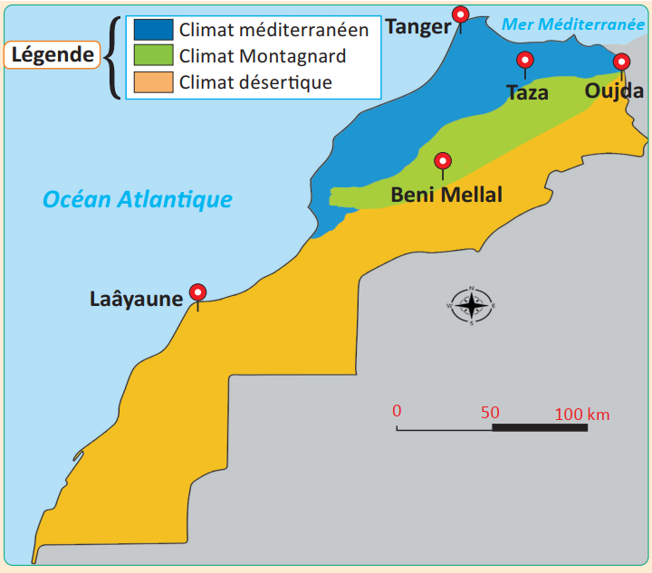
Commençons par cette question.
Accorder quelques secondes de réflexion aux élèves, puis les inviter à noter la lettre de la bonne réponse sur leurs ardoises .
1- Choisissez la bonne réponse :
La ville de Taza est caractérisée par un climat :
a
Méditerranéen
b
Montagnard
c
Désertique

Slide 16
Excellent ! La ville de Taza se trouve dans la zone bleue de la carte, donc elle a un climat méditerranéen.
Expliquer pourquoi la réponse est fausse si les élèves se sont trompés ; si elle est juste, l’expliquer également.
La ville de Taza est caractérisée par un climat :
a
Méditerranéen
b
Montagnard
c
Désertique

Slide 17
Une autre question.
Accorder quelques secondes de réflexion aux élèves, puis les inviter à noter la lettre de la bonne réponse sur leurs ardoises .
2 – Cochez les bonnes réponses.
Parmi les facteurs climatiques, on trouve :
a. La température
b. Les reliefs
c. Les précipitations

Slide 18
Très bien ! Les reliefs ne sont pas un facteur climatique, mais un facteur géographique.
Expliquer davantage si nécessaire.
Parmi les facteurs climatiques on cite :
a. La température
b. Les reliefs
c. Les précipitations

Slide 19
Une autre question .
Accorder quelques secondes de réflexion aux élèves, puis les inviter à voter en levant leurs ardoises (A ou B).
3 – Répondez par « Vrai » ou « Faux ».
Les océans et les mers contiennent de l’eau douce.
a. Vrai
b. Faux

Slide 20
Parfait ! Les océans et les mers contiennent de l’eau salée et non pas de l’eau douce.
Expliquez davantage si nécessaire en mettant l’accent sur la répartition de l’eau selon sa nature.
Les océans et les mers contiennent de l’eau douce.
a. Vrai
b. Faux

Slide 21

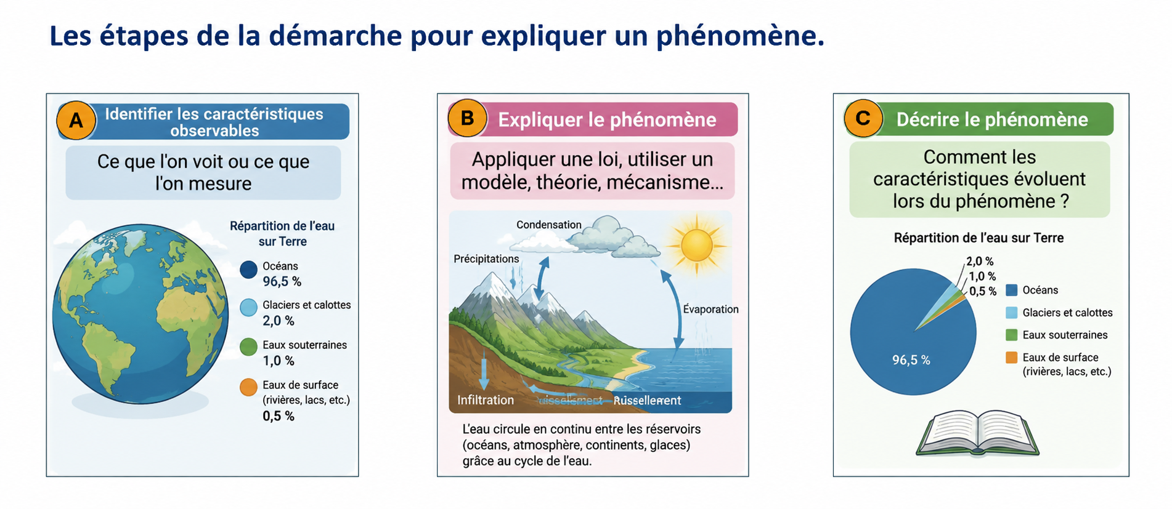
Répondez à cette dernière question.
Accorder quelques secondes de réflexion aux élèves. Ensuite inviter deux élèves à passer au tableau.
4- Mettez en ordre:
Les étapes de la démarche pour expliquer un phénomène.

Slide 22
Répondez à cette question.
Accorder quelques secondes de réflexion aux élèves. Ensuite demander de consigner leurs réponses sur les ardoises.
Les étapes de la démarche pour expliquer un phénomène.
1
3
2

Slide 23
Activité
préparatoire
2 min

Slide 24
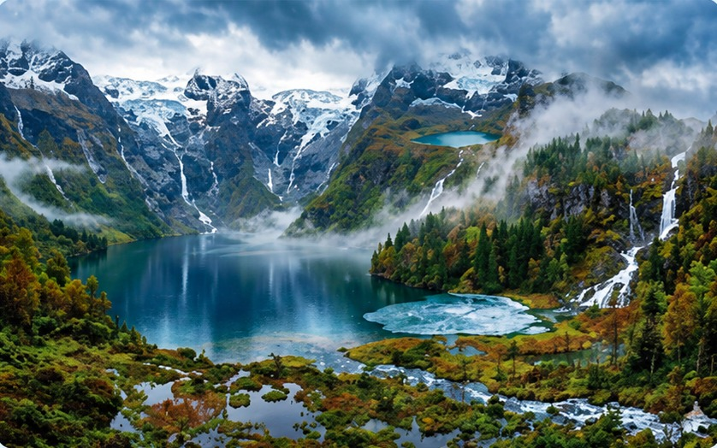
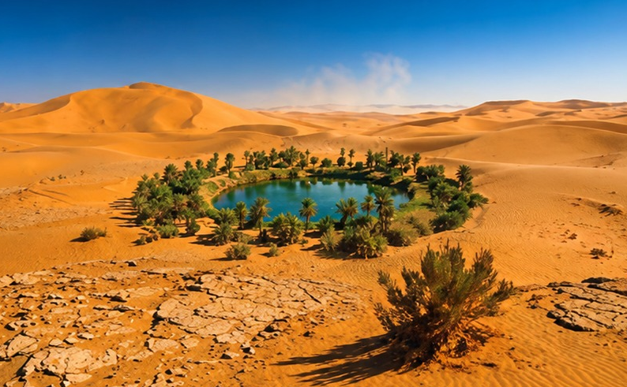
Prenons la situation suivante:
Faire émerger les représentations des élèves à propos des facteurs qui expliquent la répartition de l’eau sur Terre.
J’observe un phénomène
A ton avis, quels facteurs expliquent la répartition de l’eau sur Terre ?

Slide 25
2 min

Slide 26

A la fin de cette séance, vous serez capables de :
Déclarer clairement l’objectif de la séance, expliquer cela avec des phrases simples et claires.
Décrire quelques facteurs influençant la répartition de l’eau sur Terre.

Slide 27
10 min

Slide 28
5 min

Slide 29
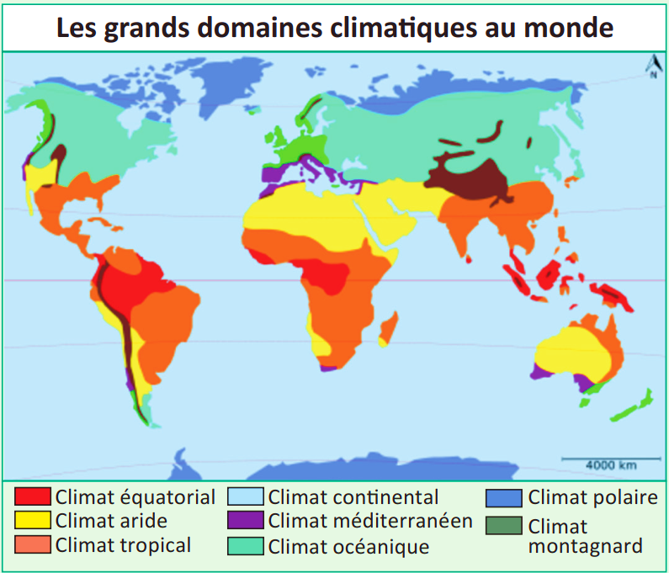
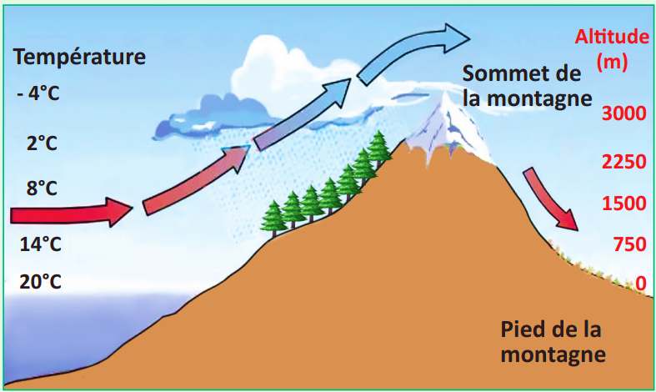
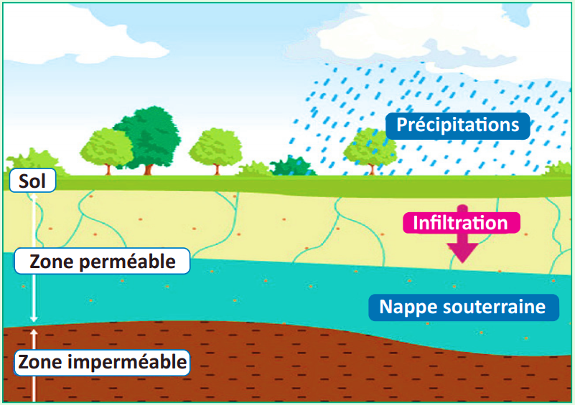
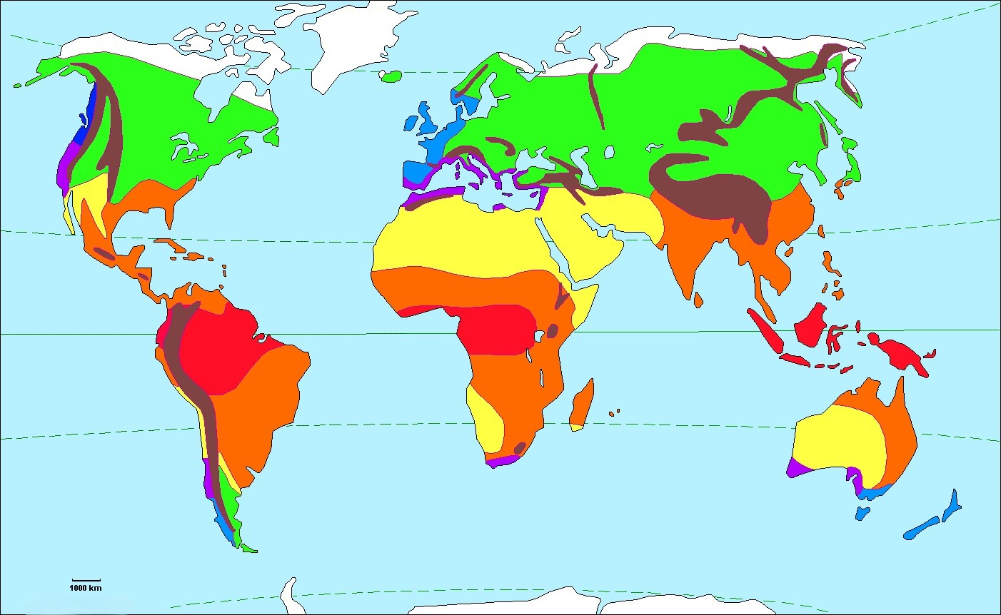
Nous allons d’abord définir quelques notions dont nous aurons besoin pour résoudre la tâche.
Quelques facteurs influençant la répartition de l’eau sur Terre
Les facteurs climatiques
L’altitude
La perméabilité des roches
❶
❷
❸

Slide 30
Je commence par définir la première notion.
Les facteurs climatiques العوامل المناخية
Sont les éléments qui influencent le climat d’une région et la répartition de l’eau sur Terre.
Exemples
Les facteurs climatiques
Les précipitations
La température
Fortes
Faibles
Haute
Basse
Eau abondante
Eau
rare
Pluies
Neiges

Slide 31

Cherchons à comprendre pourquoi la quantité d’eau n’est pas la même à Marrakech et à Rio de Janeiro. J’observe les caractéristiques climatiques de chaque région pour expliquer cette différence de quantité d’eau.
❶
Les facteurs climatiques العوامل المناخية
Répartition des eaux superficielles
Marrakech | Rio de Janeiro
Eaux rares | Eaux abondantes
Marrakech
Rio de Janeiro

Slide 32
La carte montre les différents types de climat des régions, et chaque couleur correspond à un climat précis.
❶
Les facteurs climatiques العوامل المناخية
Climat équatorial
Climat aride
Climat tropical
Marrakech
Climat continental
Rio de Janeiro
Climat méditerranéen
Climat océanique
Climat polaire
Climat montagnard

Slide 33
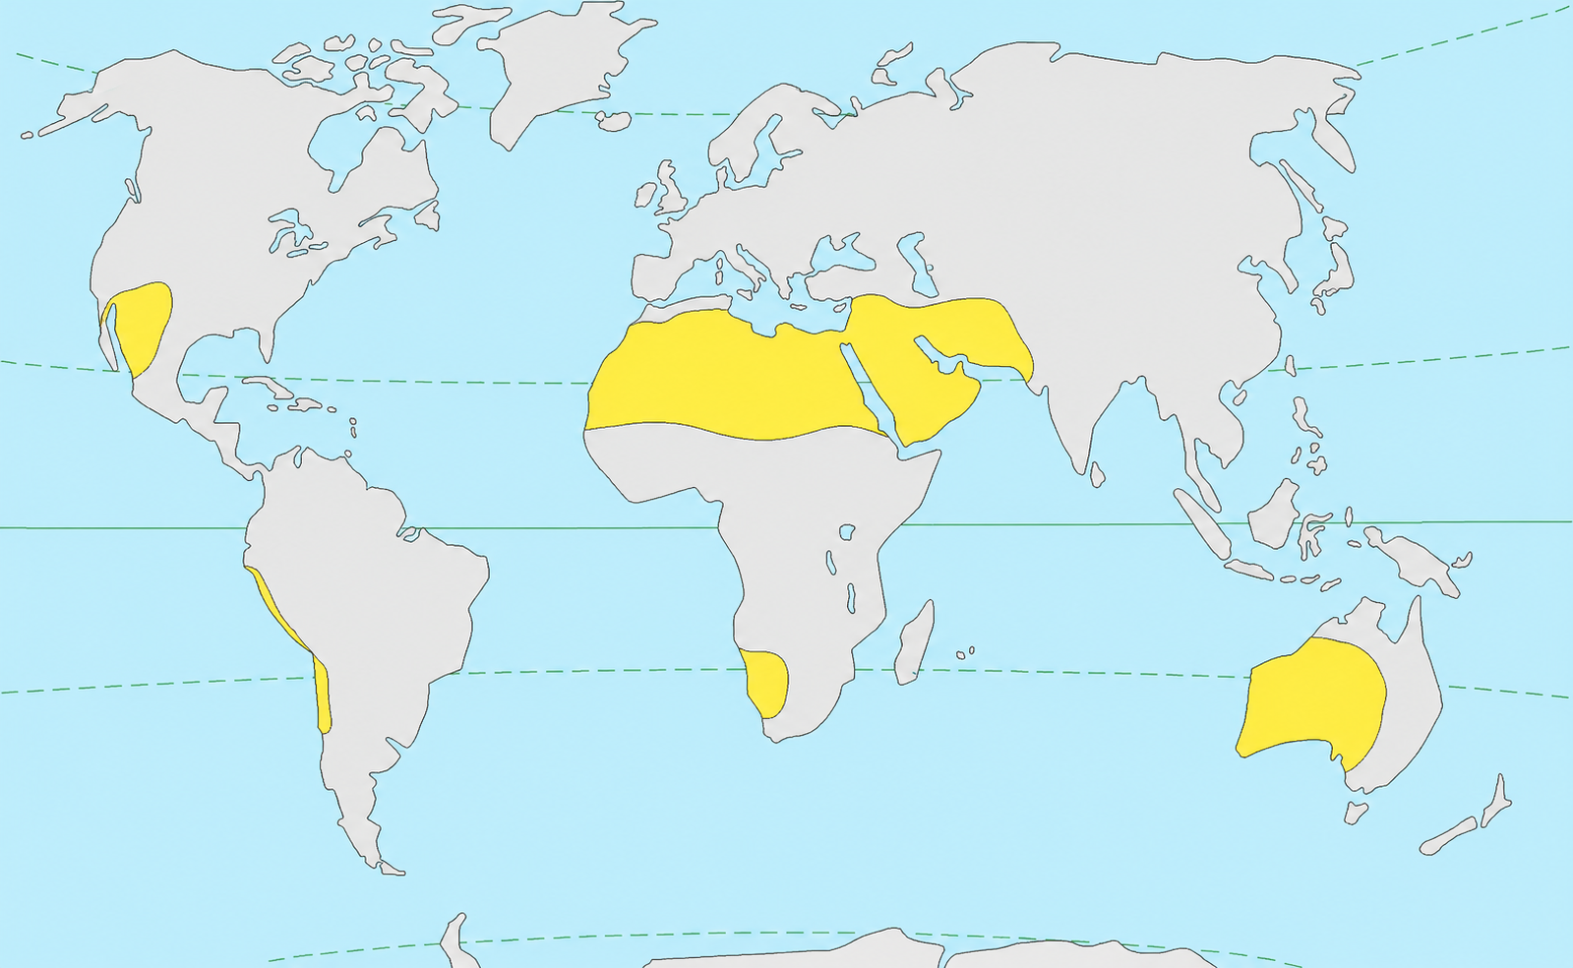
Marrakech est située dans la zone jaune de la carte. D’après la légende, cette couleur correspond au climat aride, caractérisé par de faibles précipitations.
❶
Les facteurs climatiques العوامل المناخية
Climat équatorial
Faibles précipitations
Climat aride
Climat tropical
Marrakech
Climat continental
Climat méditerranéen
Climat océanique
Climat polaire
Climat montagnard

Slide 34
Marrakech est située dans la zone jaune de la carte. D’après la légende, cette couleur correspond au climat aride, caractérisé par de faibles précipitations.
❶
Les facteurs climatiques العوامل المناخية
Climat équatorial
Climat aride
Faibles précipitations
Climat tropical
Marrakech
Climat continental
Climat méditerranéen
Eaux
rares
Climat océanique
Climat polaire
Climat montagnard

Slide 35
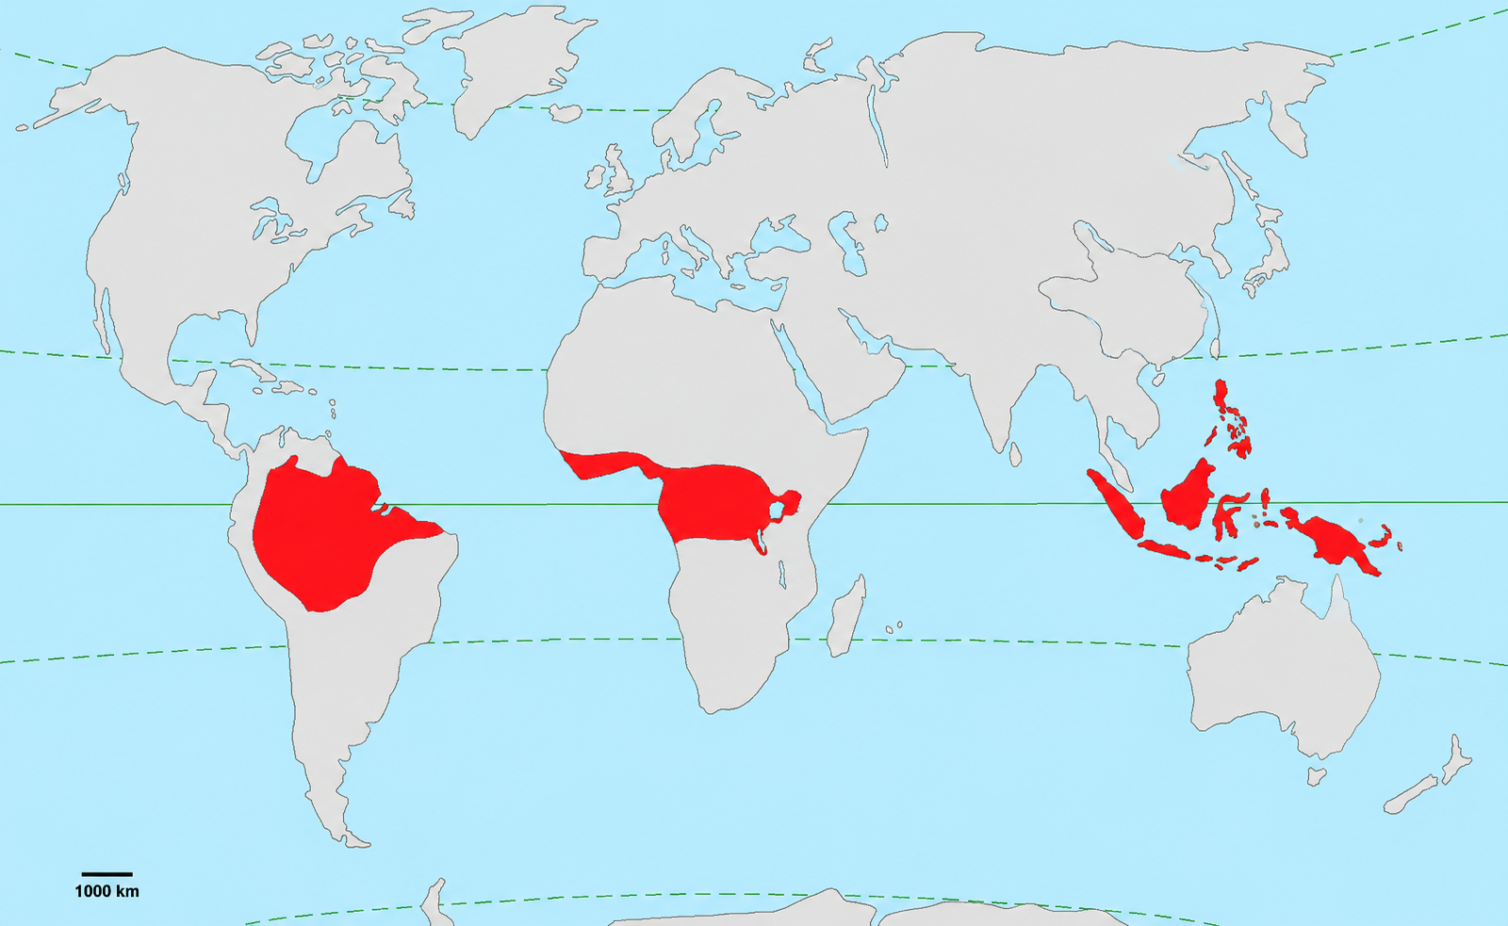
De la même façon, Rio de Janeiro est située dans la zone rouge, ce qui indique un climat équatorial, caractérisé par de fortes précipitations.
❶
Les facteurs climatiques العوامل المناخية
Climat équatorial
Fortes précipitations
Climat aride
Climat tropical
Climat continental
Rio de janeiro
Eaux abondantes
Climat méditerranéen
Climat océanique
Climat polaire
Climat montagnard

Slide 36
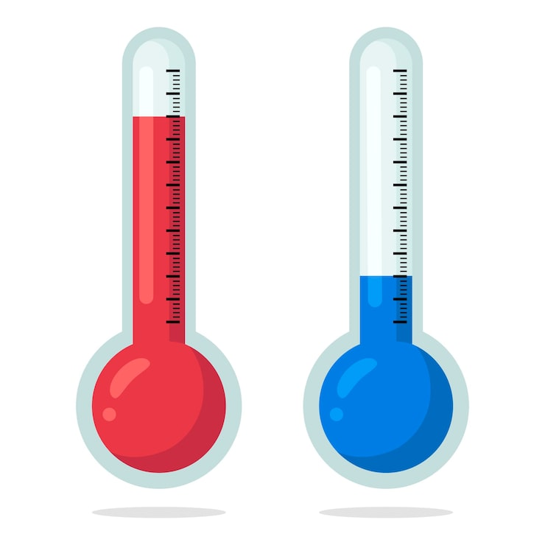
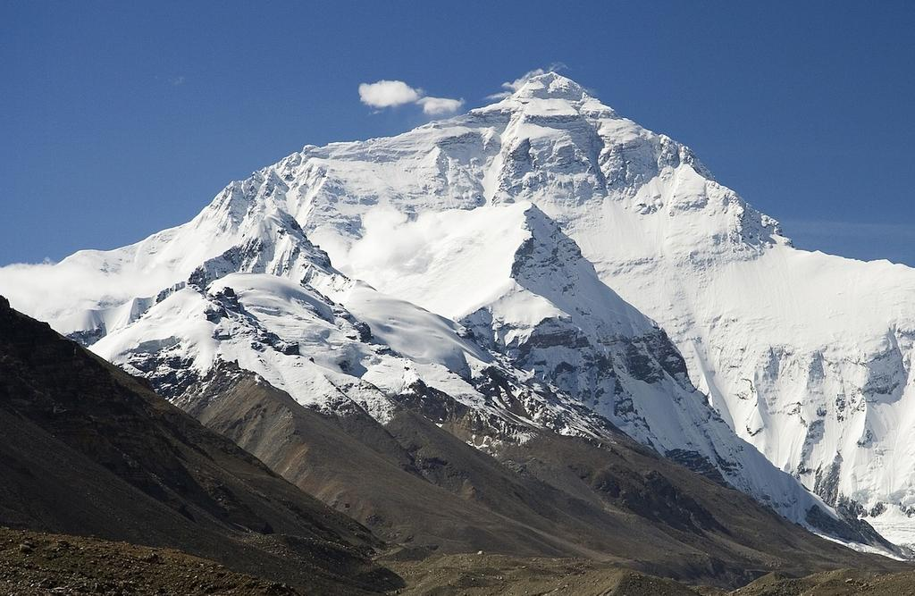

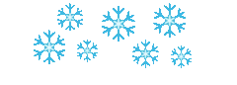
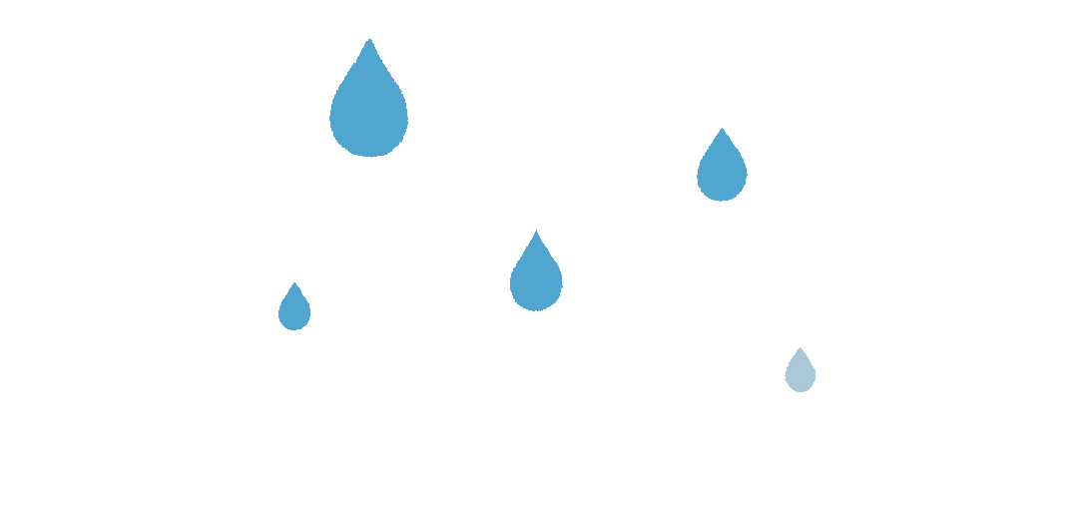
Pour la suite, nous allons étudier l’effet d’un deuxième facteur : l’altitude.
❷
L’altitude
Altitude
Sommet de la montagne
Basse température
-
-
-
-
-
-
-
-
-
-
Neige
4000 m
Pied de la montagne
Haute température
Pluie
15 m

Slide 37

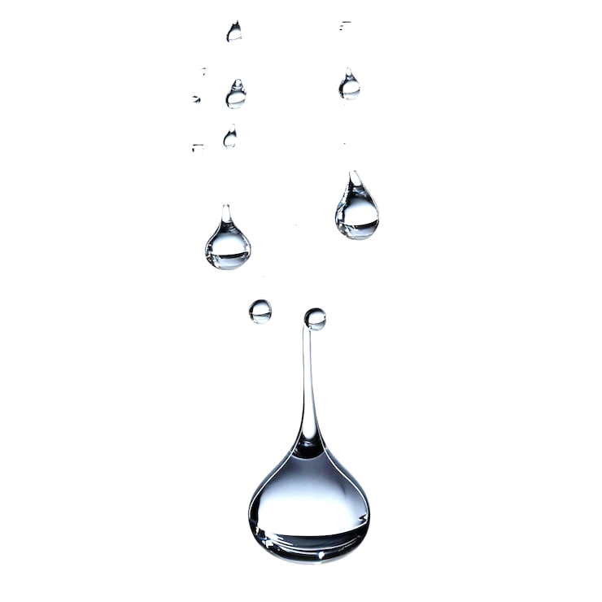
Maintenant, nous allons définir un autre facteur : la perméabilité d’une roche.
❸
La perméabilité d’une roche
Est la capacité d’une roche à laisser passer l’eau.
Roches perméables
Infiltration
Eaux souterraines

Slide 38

En présence de roches imperméables, l’eau ne s’infiltre pas dans le sol. Donc, il n’y a pas formation d’eau souterraine.
❸
La perméabilité d’une roche
Est la capacité d’une roche à laisser passer l’eau.
Roches imperméables
Pas d’infiltration
Eaux souterraines

Slide 39
5 min

Slide 40
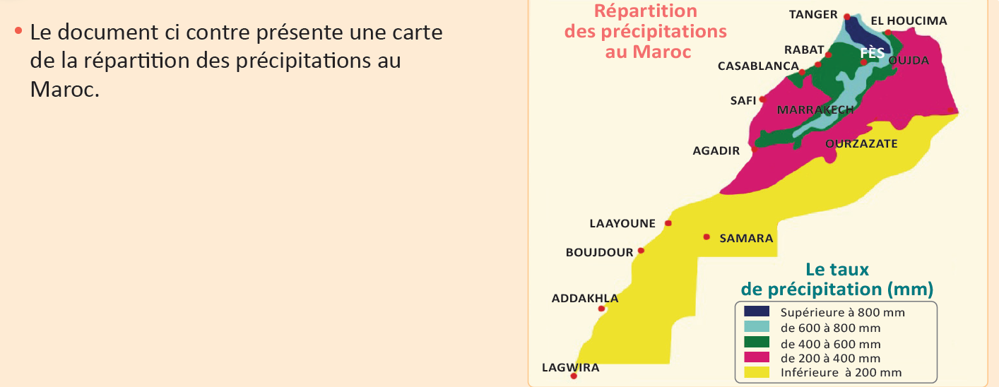
Notre tâche consiste à décrire quelques facteurs influençant la répartition de l’eau sur Terre.
Indiquer les différents supports utilisés et les étapes à suivre pour réaliser cette tâche.
Tâche à réussir
Support : Document
Je réalise ma tâche en répondant aux trois consignes :
1- J’identifie les caractéristiques observables.
2- Je compare les caractéristiques mesurables entre deux endroits.
3- J’explique la différence de disponibilité des eaux entre deux endroits.

Slide 41
Pour la première consigne, je dois Identifier les caractéristiques observables, pour cela je suis la stratégie suivante:
.
1
Identifiez les caractéristiques observables.
J’extrais la ou les caractéristiques à partir du document fourni.
Caractéristique observable : le taux de précipitations au Maroc en (mm)

Slide 42
Puis je passe à la deuxième consigne, et je suis le raisonnement suivant:
.
2
Comparez les taux de précipitation entre les deux ville Tanger et Laâyoune
a
Je repère les deux villes sur la carte.
Tanger
Laâyoune

Slide 43
Puis je passe à la deuxième consigne, et je suis le raisonnement suivant:
.
2
Comparez les taux de précipitation entre les deux villes Tanger et Laâyoune
b
J’extrais les valeurs à partir de la légende.
Tanger
Laâyoune
Supérieur à 800 mm
inférieur à 200 mm

Slide 44
Puis je passe à la deuxième consigne, et je suis la stratégie suivante :
.
2
Comparez les taux de précipitation entre les deux villes Tanger et Laâyoune
c
Je compare les valeurs en utilisant une expression de comparaison.
Tanger
Laâyoune
Supérieur à 800 mm
>
inférieur à 200 mm
Le taux de précipitation à Tanger est plus élevé que celui à Laâyoune

Slide 45
Et pour la troisième tâche !!
.
3
Expliquez la différence de disponibilité de l’eau douce.
a
J’identifie le facteur expliquant la différence.
Facteur climatique
(Les précipitations)
Tanger
Laâyoune
Fortes
précipitations
Faibles
précipitations

Slide 46
Finalement !!
.
3
Expliquez la différence de disponibilité de l’eau douce.
b
Je formule ma réponse en complétant la phrase suivante :
La différence de disponibilité de l’eau douce entre les deux villes est expliquée par :
La différence de taux de précipitations.
Plus les précipitations sont élevées plus l’eau douce est disponible.

Slide 47
On récapitule .. Voici les trois étapes, que j’ai suivies pour répondre à la tâche demandée.
1
J’identifie les caractéristiques observables.
2
Je compare les caractéristiques mesurables entre deux endroits.
3
J’explique la différence de disponibilité des eaux entre deux endroits

Slide 48
05 min

Slide 49
Vérifions maintenant si vous avez bien compris. Répondez à la question suivante:
Clarifier la question et, si nécessaire, recourir à l’alternance linguistique. Inviter les élèves à utiliser leurs ardoises.
1- Répondez par « Vrai» ou « Faux ».
Plus les précipitations sont élevées, plus l’eau douce est rare
a. Vrai
b. Faux

Slide 50
Parfait ! Plus les précipitations sont élevées, plus l’eau douce est disponible et non pas rare.
Expliquer davantage si nécessaire
Plus les précipitations sont élevées, plus l’eau douce est rare
a. Vrai
b. Faux

Slide 51
Répondez à la question suivante:
Clarifier la question et, si nécessaire, recourir à l’alternance linguistique. Inviter les élèves à utiliser leurs ardoises.
2- Choisissez la bonne réponse.
Le climat aride est caractérisé par :
a. De fortes précipitations
b. De faibles précipitations
c. Des neiges abondantes

Slide 52
Très bien ! Le climat aride est caractérisé par de faibles précipitations, ce qui explique la rareté de l’eau dans la région.
Expliquer davantage si nécessaire
Le climat aride est caractérisé par :
a. De fortes précipitations
b. De faibles précipitations
c. Des neiges abondantes

Slide 53
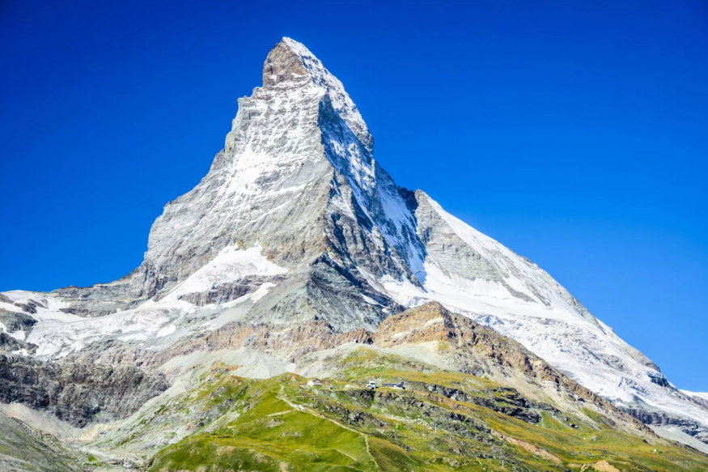
Répondez à la question suivante:
Clarifier la question et, si nécessaire, recourir à l’alternance linguistique. Inviter les élèves à utiliser leurs ardoises.
3- Choisissez la bonne réponse.
Au sommet de la montagne, la température est :
Le Cervin, chaine de montagnes des Alpes
a. Haute
b. Moyenne
c. Basse

Slide 54
Bonne réponse ! Le sommet de la montagne est caractérisé par de basses températures.
Expliquer davantage si nécessaire
Au sommet de la montagne, la température est :
Le Cervin, chaine de montagnes des Alpes
a. Haute
b. Moyenne
c. Basse

Slide 55
Une autre question :
Accorder quelques secondes de réflexion aux élèves. Ensuite inviter un/une élève à passer au tableau.
4- Associez chaque endroit à la nature des précipitations qui le caractérise.
Endroit
Nature des précipitations
Le sommet de la montagne
a
b
Des neiges
Le pied de la montagne
b
b
Des pluies

Slide 56
Bien !
Expliquer davantage si nécessaire
Endroit
Nature des précipitations
Le sommet de la montagne
a
b
Des neiges
Le pied de la montagne
b
b
Des pluies

Slide 57
Répondez à cette question :
Clarifier la question et, si nécessaire, recourir à l’alternance linguistique. Inviter les élèves à utiliser leurs ardoises.
5- Choisissez la bonne réponse.
Le facteur qui explique la différence entre la neige au sommet et la pluie au pied de la montagne est :
a. La perméabilité
b. L’altitude
c. L’eau souterraine

Slide 58
Excellent ! L’altitude influence la température : au sommet de la montagne, les températures basses favorisent la neige, tandis qu’au pied de la montagne, les températures plus élevées favorisent la pluie.
Le facteur qui explique la différence entre la neige au sommet et la pluie au pied de la montagne est :
a. La perméabilité
b. L’altitude
c. L’eau souterraine

Slide 59
Répondez à cette dernière question :
Clarifier la question et, si nécessaire, recourir à l’alternance linguistique. Inviter les élèves à utiliser leurs ardoises.
6- Répondez par « Vrai» ou « Faux ».
Les roches perméables favorisent la formation des eaux souterraines.
a. Vrai
b. Faux

Slide 60
Bien ! Les roches perméables permettent l’infiltration de l’eau, ce qui conduit à la formation des eaux souterraines.
Clarifier la question et, si nécessaire, recourir à l’alternance linguistique. Inviter les élèves à utiliser leurs ardoises.
6- Répondez par « Vrai» ou « Faux ».
Les roches perméables favorisent la formation des eaux souterraines.
a. Vrai
b. Faux

Slide 61
10 min

Slide 62
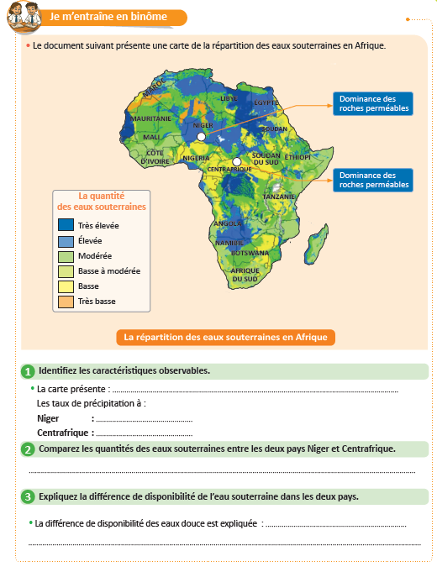
Maintenant, vous allez travailler en binôme. Chacun prend un moment pour réaliser l’activité de la page 88 sur le livret. Ensuite, vous comparez vos réponses en justifiant.
Rappeler aux élèves qu’ils doivent d’abord observer et repérer les éléments du document avant de réaliser la tâche. Expliquer les mots difficiles.
À rectifier
« roches imperméables »
À rectifier
« La quantité des
eaux souterraines »
À rectifier
« eaux souterraines »
Page 88

Slide 63

Le temps est terminé.
Temps Écoulé

Slide 64
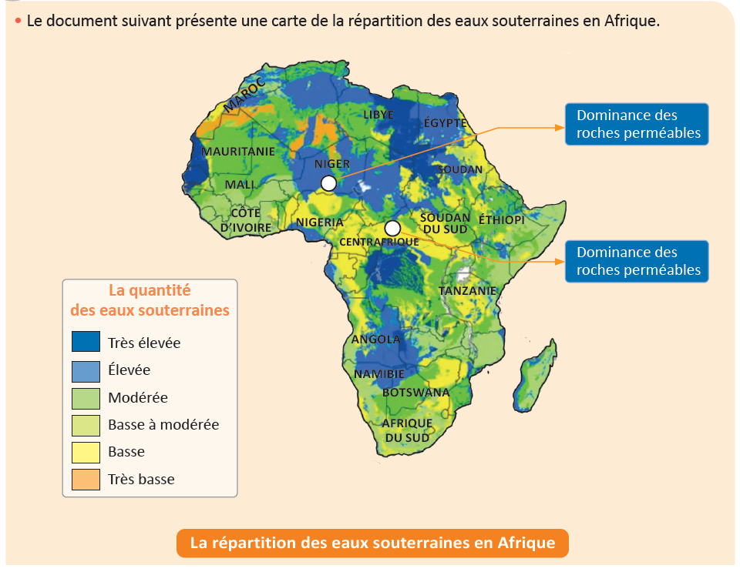
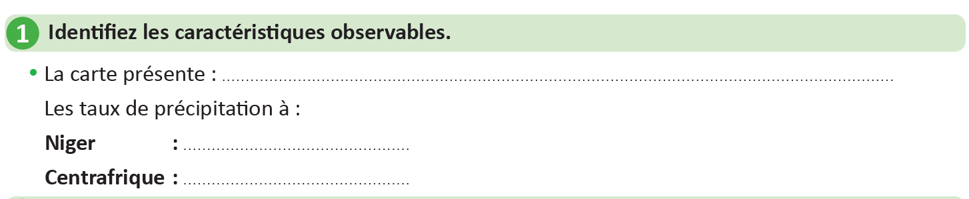
Correction.
Inviter les élèves à passer au tableau pour rédiger leurs réponses.
La répartition des eaux souterraines en Afrique
La quantité des eaux souterraines :
Élevée
Basse

Slide 65
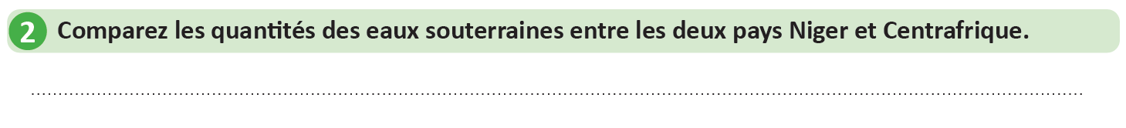
Correction.
Inviter les élèves à passer au tableau pour rédiger leurs réponses.
La quantité des eaux souterraines au Niger est plus élevée que celle de la Centrafrique

Slide 66
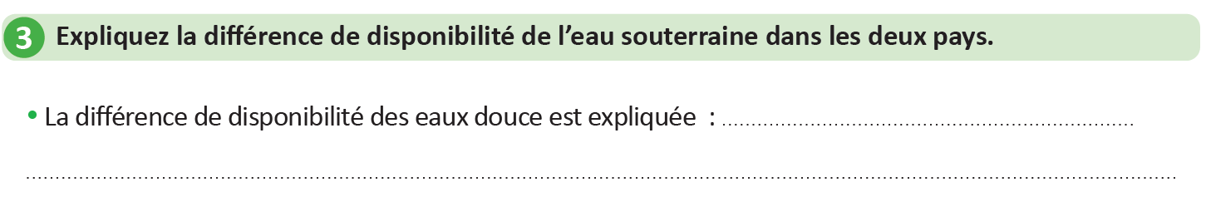
Correction.
Inviter les élèves à passer au tableau pour rédiger leurs réponses.
La différence de la quantité des eaux souterraines est expliquée:
par la différence de la perméabilité
des roches, plus les roches sont perméables ,plus l’eau souterraine est disponible.

Slide 67
10 min

Slide 68


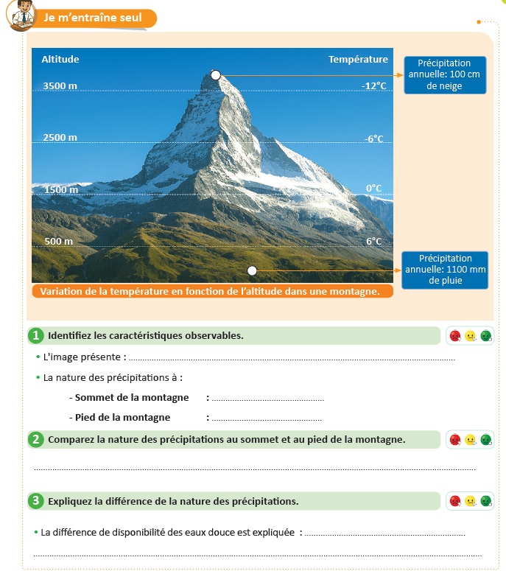
Maintenant, vous allez travailler chacun pour soi; prenez l’activité de la page 89 sur le livret.
Circuler entre les rangs, cibler les élèves en difficultés, Insister sur le travail individuel. Inciter les élèves à demander de l'aide en cas de besoin.
À rectifier
« La différence de la nature des précipitations entre le sommet et le pied de la montagne est expliquée »
Page 89

Slide 69
Le temps est terminé.
Temps Écoulé

Slide 70
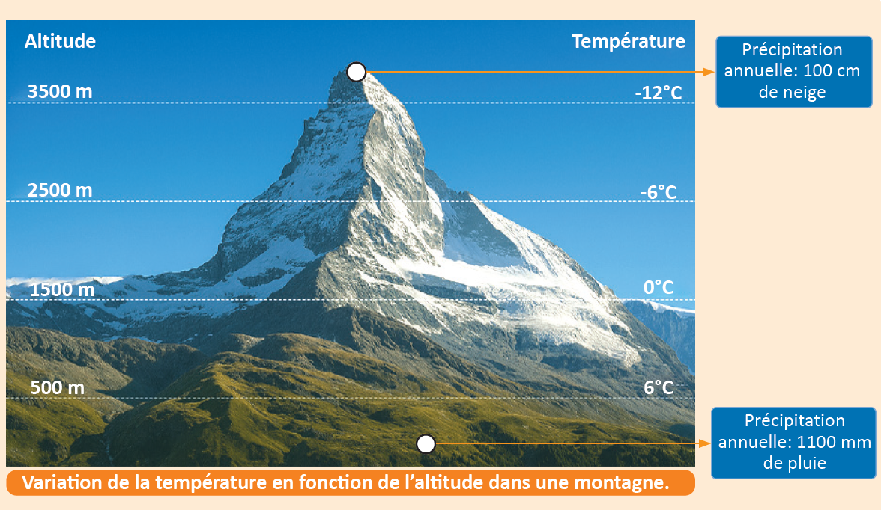
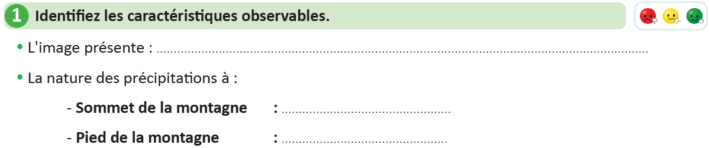
Correction.
Inviter les élèves à passer au tableau pour rédiger leurs réponses. puis à recopier la correction sur les livrets.
La variation de la température en fonction de l’altitude dans une montagne
Des neiges
Des pluies

Slide 71
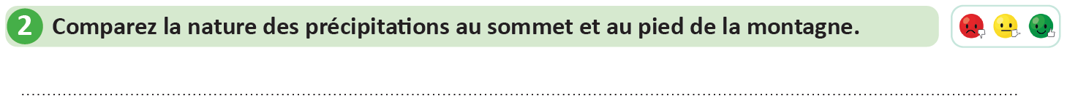
Correction.
Inviter les élèves à passer au tableau pour rédiger leurs réponses. puis à recopier la correction sur les livrets.
Au sommet de la montagne, les précipitations sont sous forme de neige, par contre au pied de la montagne les précipitations sont sous forme de pluies.

Slide 72
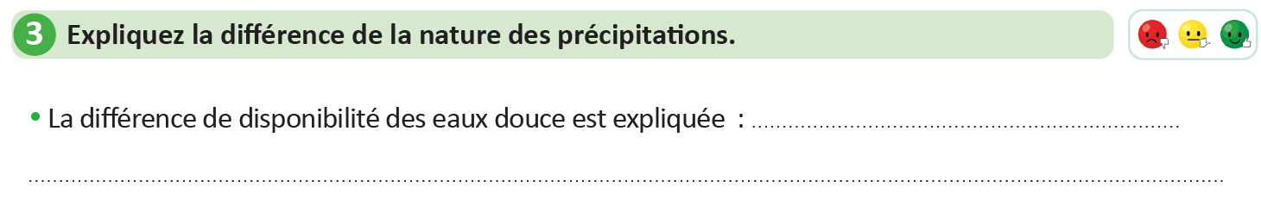
Correction.
Inviter les élèves à passer au tableau pour rédiger leurs réponses. puis à recopier la correction sur les livrets.
La différence de la nature des précipitations entre le sommet et le pied de la montagne est expliquée
par la différence de l’altitude, les précipitations sont sous forme de neige dans les basses températures et sous forme de pluies dans les hautes températures.

Slide 73
05 min

Slide 74

Qui peut me dire ce que nous avons appris aujourd’hui?

Slide 75
Avant de finir, faisons un petit résumé ensemble ! Alors, qui peut me rappeler ce qu’on a appris?
Donner un rappel de la séance.
Décrire quelques facteurs influençant la répartition de l’eau sur Terre.

Slide 76
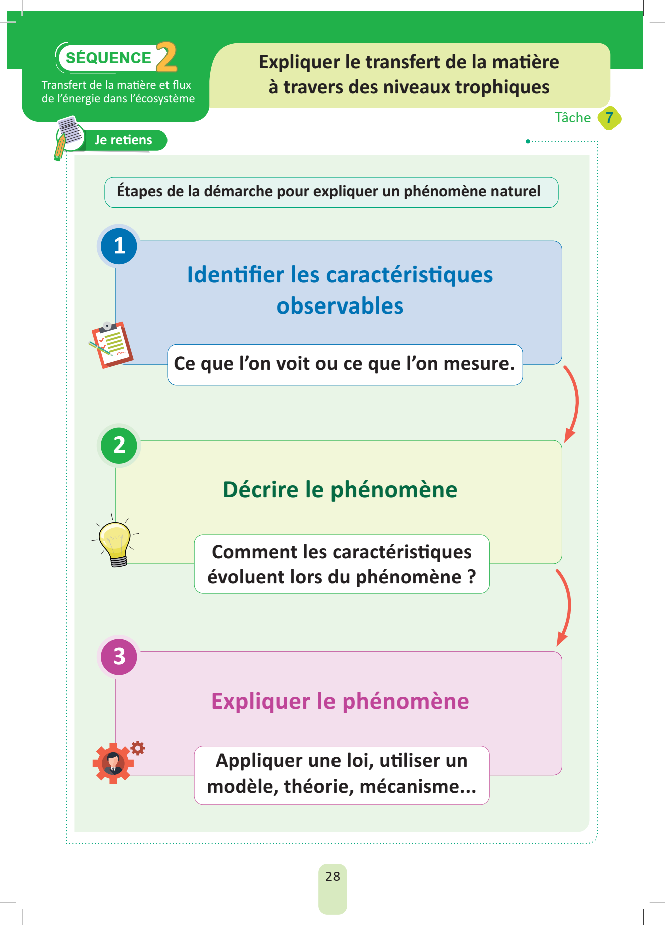
Voici les étapes que j’ai suivies pour résoudre ma tâche:
Phénomène
Question
La répartition de l’eau sur Terre
Quels facteurs expliquent la répartition de l’eau sur Terre ?
Les taux de précipitations / la nature des précipitations /
la quantité des eaux souterraines
Comparaison de la caractéristique observable entre deux endroits
Identification du facteur qui explique la différence parmi : les facteurs climatiques, l’altitude et la perméabilité des roches , en citant son effet dans cette répartition.

Slide 77
Et on termine par cette carte lexicale.
Faire participer les élèves à la lecture de la carte
MA CARTE LEXICALE
Verbes de consigne
Termes thématiques :
Identifier
Comparer
Expliquer
Ma tâche :
Les facteurs climatiques
L’altitude
La perméabilité
Décrire quelques facteurs influençant la répartition de l’eau sur Terre.
Vocabulaire scientifique
Les précipitations
La température
Pluies
Neiges
Eau souterraine
L’altitude
La perméabilité
….
Structures pour répondre
La différence de . . . . . . . . . . . . . est expliquée par. . . . . . . . . . . . . . . . . . . . . Plus. . . . . . . . . . . . . . . . . . . .. .. . . . . . . est. . . .. . . . . . . . . .. . . . . . . . . . . . . . Plus . . . . . . . . . . . . . . . . . . . . . . . . . . . est. . . . . . . . . . . . . . . . . . . . . .

Slide 78

C’est la fin de notre séance. N’oubliez pas de réviser votre leçon.
inciter les élèves à faire l’exercice à la maison, puis clôturer la séance..

